Slide 1
Etapas de potencia y circuitos de salida
CLASE 8 DE 12 · MÓDULO 3: REPARA ENTRADAS, SALIDAS Y REDES
Pruebas, identificas y reemplazas MOSFET, IGBT, drivers e integrados de inyectores, bobinas, relevadores y mariposa, sin que vuelvan a quemarse.
Notes:
Bienvenida a la Clase 8: Etapas de potencia y circuitos de salida.
Promesa: Pruebas, identificas y reemplazas MOSFET, IGBT, drivers e integrados de inyectores, bobinas, relevadores y mariposa, sin que vuelvan a quemarse.
Módulo 3: Repara entradas, salidas y redes. Reparas etapas de sensores, drivers de potencia y comunicación CAN/LIN.

Slide 2
Objetivos y agenda de la clase
Al terminar podrás:
Agenda · 90 minutos
Diferenciar salidas de lado bajo, lado alto y puente H, y reconocer sus componentes.
1
0–10′
Repaso y caso: driver de bobina quemado dos veces
10–30′
Lado bajo, lado alto, clamp y formas de onda
Interpretar con osciloscopio las formas de onda de inyector, bobina, relevador y mariposa.
2
30–50′
Inyectores, encendido, relevadores y puente H
Probar MOSFET e IGBT dentro y fuera del circuito y seleccionar reemplazos equivalentes.
50–65′
Pruebas y equivalencias de MOSFET e IGBT
3
65–85′
Ejercicio en vivo: reemplazo de un driver
Identificar y corregir la causa externa que dañó cada driver.
4
85–90′
Repaso, tarea y cierre
Notes:
Objetivos:
1. Diferenciar salidas de lado bajo, lado alto y puente H, y reconocer sus componentes.
2. Interpretar con osciloscopio las formas de onda de inyector, bobina, relevador y mariposa.
3. Probar MOSFET e IGBT dentro y fuera del circuito y seleccionar reemplazos equivalentes.
4. Identificar y corregir la causa externa que dañó cada driver.
Agenda:
10 min · Repaso y caso: driver de bobina quemado dos veces
20 min · Lado bajo, lado alto, clamp y formas de onda
20 min · Inyectores, encendido, relevadores y puente H
15 min · Pruebas y equivalencias de MOSFET e IGBT
20 min · Ejercicio en vivo: reemplazo de un driver
5 min · Repaso, tarea y cierre

Slide 3


Salidas de lado bajo, lado alto y puente H
Idea clave: La mayoría de las salidas conecta a tierra; algunas alimentan y el motor de mariposa se mueve con puente H.
Lado bajo: el actuador tiene 12 V y la computadora cierra a tierra (inyectores, relevadores).
Lado alto: la computadora entrega el positivo (algunos calefactores y alimentaciones).
Puente H: cuatro interruptores para mover un motor en ambos sentidos (mariposa).
Saber el tipo define dónde medir y qué forma de onda esperar.
Espacio para imagen
Tres esquemas simplificados lado a lado: salida de lado bajo, de lado alto y puente H con motor.
Notes:
IDEA CLAVE: La mayoría de las salidas conecta a tierra; algunas alimentan y el motor de mariposa se mueve con puente H.
EXPLICACIÓN:
Las salidas de la computadora se clasifican por cómo conectan la carga. En las de lado bajo, que son la mayoría, el actuador recibe 12 V desde un relevador o fusible y la computadora cierra el circuito a tierra con un transistor; así funcionan inyectores, relevadores, solenoides y muchas bobinas. En las de lado alto, la computadora entrega el positivo; se usan en algunos calefactores, alimentaciones de sensores y salidas especiales.
El puente H tiene cuatro interruptores que permiten invertir la polaridad sobre un motor de corriente directa, y es el método para mover la mariposa electrónica en ambos sentidos. Saber el tipo de salida define dónde se coloca la punta del osciloscopio, qué voltaje esperar con la salida activa e inactiva y cómo interpretar un corto. En el diagrama del vehículo se reconoce por dónde llega el 12 V al actuador.
DILO ASÍ: Lado bajo es abrir la puerta de salida; lado alto es abrir la de entrada; puente H es poder abrir cualquiera de las dos.
IMAGEN SUGERIDA: Tres esquemas simplificados lado a lado: salida de lado bajo, de lado alto y puente H con motor.

Slide 4

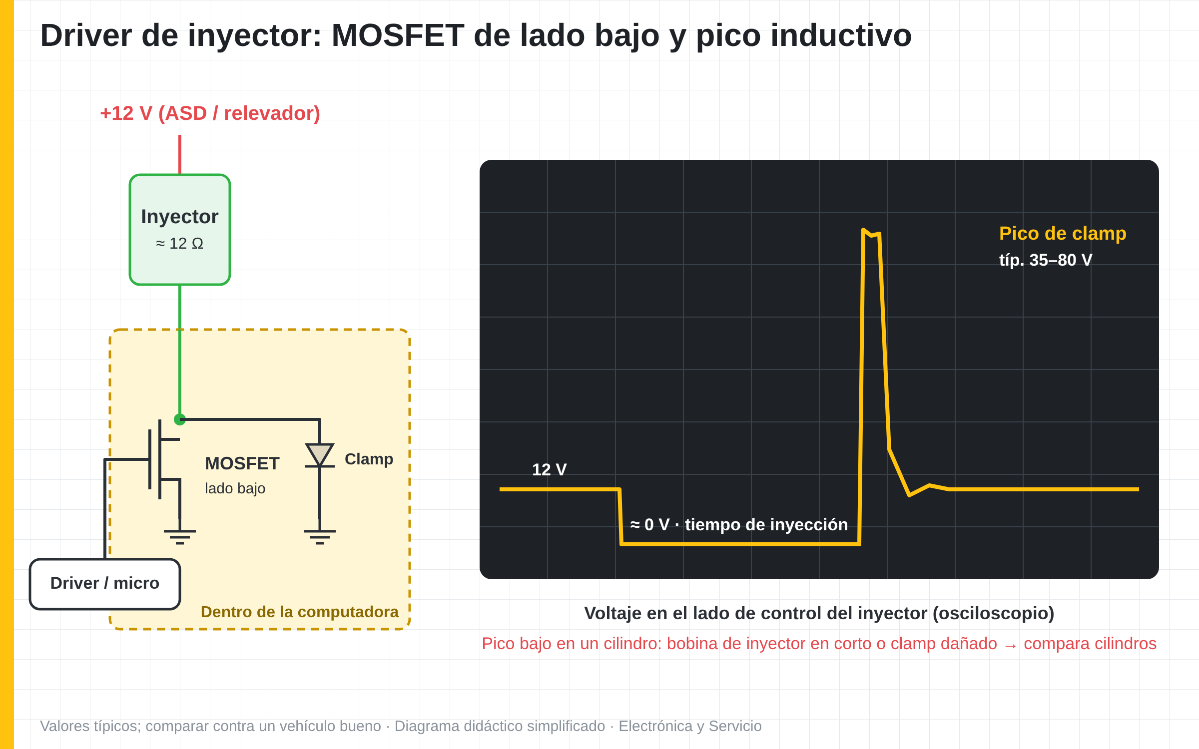
Driver de inyector: MOSFET y pico inductivo
Idea clave: Al apagar el inyector aparece un pico de voltaje que el driver recorta con su clamp: ese pico dice mucho.
El MOSFET conecta el inyector a tierra durante el tiempo de inyección.
Al abrir, la bobina genera un pico que el clamp del driver limita (típico 35–80 V).
Pico bajo o ausente: bobina del inyector en corto o clamp dañado; compara cilindros.
Drivers integrados como el MC33810 limitan la energía de clamp (≈ 100 mJ por pulso).
Diagrama del curso · Driver de inyector: MOSFET y pico inductivo
Notes:
IDEA CLAVE: Al apagar el inyector aparece un pico de voltaje que el driver recorta con su clamp: ese pico dice mucho.
EXPLICACIÓN:
El driver de inyector es normalmente un MOSFET de canal N o un canal de un circuito integrado. Mientras está encendido, conecta el inyector a tierra y la corriente crece en su bobina; al apagarse, el campo magnético colapsa y genera un pico de voltaje. El driver lo recorta con un diodo zener o con su propia estructura de clamp. En el osciloscopio se ve como un pico al final del pulso, típicamente entre 35 y 80 V según el diseño.
El pico es una prueba de salud: si un cilindro muestra un pico mucho menor que los demás, la bobina de ese inyector puede tener espiras en corto o el clamp puede estar dañado. Los circuitos integrados como el MC33810 tienen una energía de clamp limitada (del orden de 100 mJ por pulso según su hoja de datos); un inyector en corto o una carga inadecuada los sobrecarga. Siempre se compara contra los otros cilindros y contra un vehículo bueno.
DILO ASÍ: El pico inductivo es el "patadón" del inyector al soltarlo: si no patea, algo anda mal en su bobina o en el freno del driver.
IMAGEN SUGERIDA: Captura de osciloscopio del pulso de inyector con el tiempo de inyección y el pico de clamp acotados.
FUENTES: NXP · MC33810 Automotive Engine Control IC (4 drivers de inyector + 4 predrivers de encendido) https://www.nxp.com/assets/block-diagram/en/MC33810.pdf

Slide 5

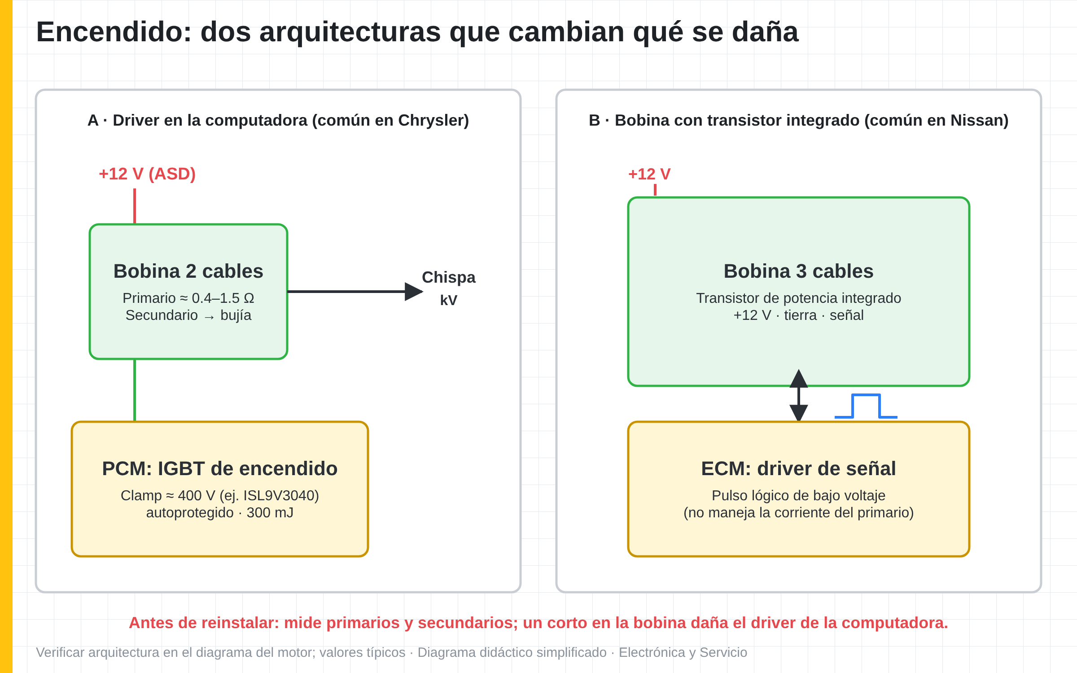
Encendido: IGBT en la PCM o bobina con transistor
Idea clave: Chrysler suele conmutar el primario con IGBT; Nissan suele mandar sólo un pulso lógico a la bobina.
01
02
IGBT de encendido: soporta cientos de volts en colector y tiene clamp interno (≈ 400 V).
Bobina de 2 cables (B+ y control): el driver está en la computadora.
03
04
Bobina de 3–4 cables con transistor integrado: la computadora sólo manda la señal.
Primario en corto o resistencia baja: sobrecorriente que destruye el IGBT.
Diagrama del curso · Encendido: IGBT en la PCM o bobina con transistor
Notes:
IDEA CLAVE: Chrysler suele conmutar el primario con IGBT; Nissan suele mandar sólo un pulso lógico a la bobina.
EXPLICACIÓN:
En el encendido hay dos arquitecturas. En la primera, común en muchos motores Chrysler, la bobina tiene dos cables y la computadora conmuta directamente la corriente del primario con un IGBT de encendido. Estos transistores, como el ISL9V3040, soportan cientos de volts en el colector y tienen un clamp interno de unos 400 V. En la segunda, común en Nissan, la bobina trae su propio transistor de potencia y la computadora sólo manda un pulso lógico de bajo voltaje.
La arquitectura define qué se daña. Con IGBT en la computadora, un primario en corto o con resistencia baja provoca sobrecorriente y destruye el IGBT; en el osciloscopio se ve un tiempo de carga (dwell) anormal y una caída de voltaje. Con bobina de transistor integrado, un corto en la bobina daña el driver de señal de la computadora. En ambos casos se mide la bobina antes de reinstalar.
DILO ASÍ: En unos autos el músculo del encendido está en la computadora; en otros, cada bobina trae el suyo.
IMAGEN SUGERIDA: Comparativo: bobina Chrysler de 2 cables con IGBT en la PCM y bobina Nissan de 3 cables con transistor integrado.
FUENTES: onsemi · ISL9V3040 EcoSPARK IGBT de encendido 300 mJ / 400 V https://www.onsemi.com/download/data-sheet/pdf/isl9v3040-f085c-d.pdf

Slide 6

ICs de salidas múltiples y predrivers
Idea clave: Un solo integrado puede manejar varios inyectores, relevadores y predrivers, y reportar fallas al micro.
Ejemplo: MC33810 con 4 drivers de inyector y 4 predrivers para IGBT de encendido.
Se comunican con el micro (SPI) y detectan circuito abierto, corto y sobretemperatura.
Si un canal falla, a veces se apaga sólo ese canal; otras, todo el integrado.
Antes de reemplazar: verifica alimentación del integrado y la orden del micro.
Espacio para imagen
Tarjeta con un IC driver multicanal resaltado y las pistas hacia las terminales de inyectores del conector.
Notes:
IDEA CLAVE: Un solo integrado puede manejar varios inyectores, relevadores y predrivers, y reportar fallas al micro.
EXPLICACIÓN:
Muchas computadoras concentran varias salidas en un solo circuito integrado. Un ejemplo documentado es el MC33810, que integra cuatro drivers de bajo lado para inyectores y cuatro predrivers que manejan IGBT de encendido o MOSFET externos. Estos integrados se comunican con el micro por un bus serial (SPI), reciben las órdenes y le reportan fallas como circuito abierto, corto o sobretemperatura, que se convierten en códigos de circuito en el escáner.
Cuando un canal se daña, el comportamiento depende del diseño: a veces sólo deja de funcionar ese canal, otras veces el integrado completo se desactiva para protegerse. Antes de reemplazarlo hay que confirmar que recibe su alimentación y que el micro le está enviando las órdenes; un integrado sin alimentación parece dañado. Su reemplazo exige retrabajo SMD de precisión, que veremos en la Clase 10.
DILO ASÍ: El integrado multicanal es una cuadrilla de ayudantes con un capataz que le reporta al jefe si alguno se lastimó.
IMAGEN SUGERIDA: Tarjeta con un IC driver multicanal resaltado y las pistas hacia las terminales de inyectores del conector.
FUENTES: NXP · MC33810 Automotive Engine Control IC (4 drivers de inyector + 4 predrivers de encendido) https://www.nxp.com/assets/block-diagram/en/MC33810.pdf

Slide 7

Relevadores, solenoides y su protección
Idea clave: Cada bobina de relevador o solenoide genera un pico al apagarse; un diodo o el clamp del driver lo controla.
Relevadores ASD, bomba, ventilador, ECM: controlados a tierra por la computadora.
Diodo o resistencia en la bobina del relevador, o clamp en el driver, limitan el pico.
Bobina de relevador en corto: sobrecorriente en el driver; mide 50–150 Ω típicos.
Solenoides PWM (VVT, purga): verifica frecuencia y ciclo de trabajo con osciloscopio.
Espacio para imagen
Relevador abierto mostrando la bobina y el diodo de supresión, junto a la medición de su resistencia.
Notes:
IDEA CLAVE: Cada bobina de relevador o solenoide genera un pico al apagarse; un diodo o el clamp del driver lo controla.
EXPLICACIÓN:
La computadora controla relevadores como el ASD y la bomba en Chrysler, el relevador ECM y de mariposa en Nissan, y los de ventiladores, además de solenoides como el de purga del canister o los de distribución variable. Todos son bobinas y, al apagarse, generan un pico que se controla con un diodo o una resistencia en el propio relevador, o con el clamp del driver. Instalar un relevador sin diodo donde el diseño lo pide puede dañar el driver.
Las bobinas de relevadores automotrices suelen medir del orden de 50 a 150 Ω (valor típico; verificar). Una bobina en corto exige más corriente de la que el driver soporta. Los solenoides que trabajan con modulación (PWM), como los de VVT o purga, se verifican con osciloscopio: frecuencia, ciclo de trabajo y forma de la corriente. Su resistencia también se compara con la especificación.
DILO ASÍ: Cada relevador es un pequeño inyector de picos: si quitas su protección, el driver recibe los golpes.
IMAGEN SUGERIDA: Relevador abierto mostrando la bobina y el diodo de supresión, junto a la medición de su resistencia.

Slide 8

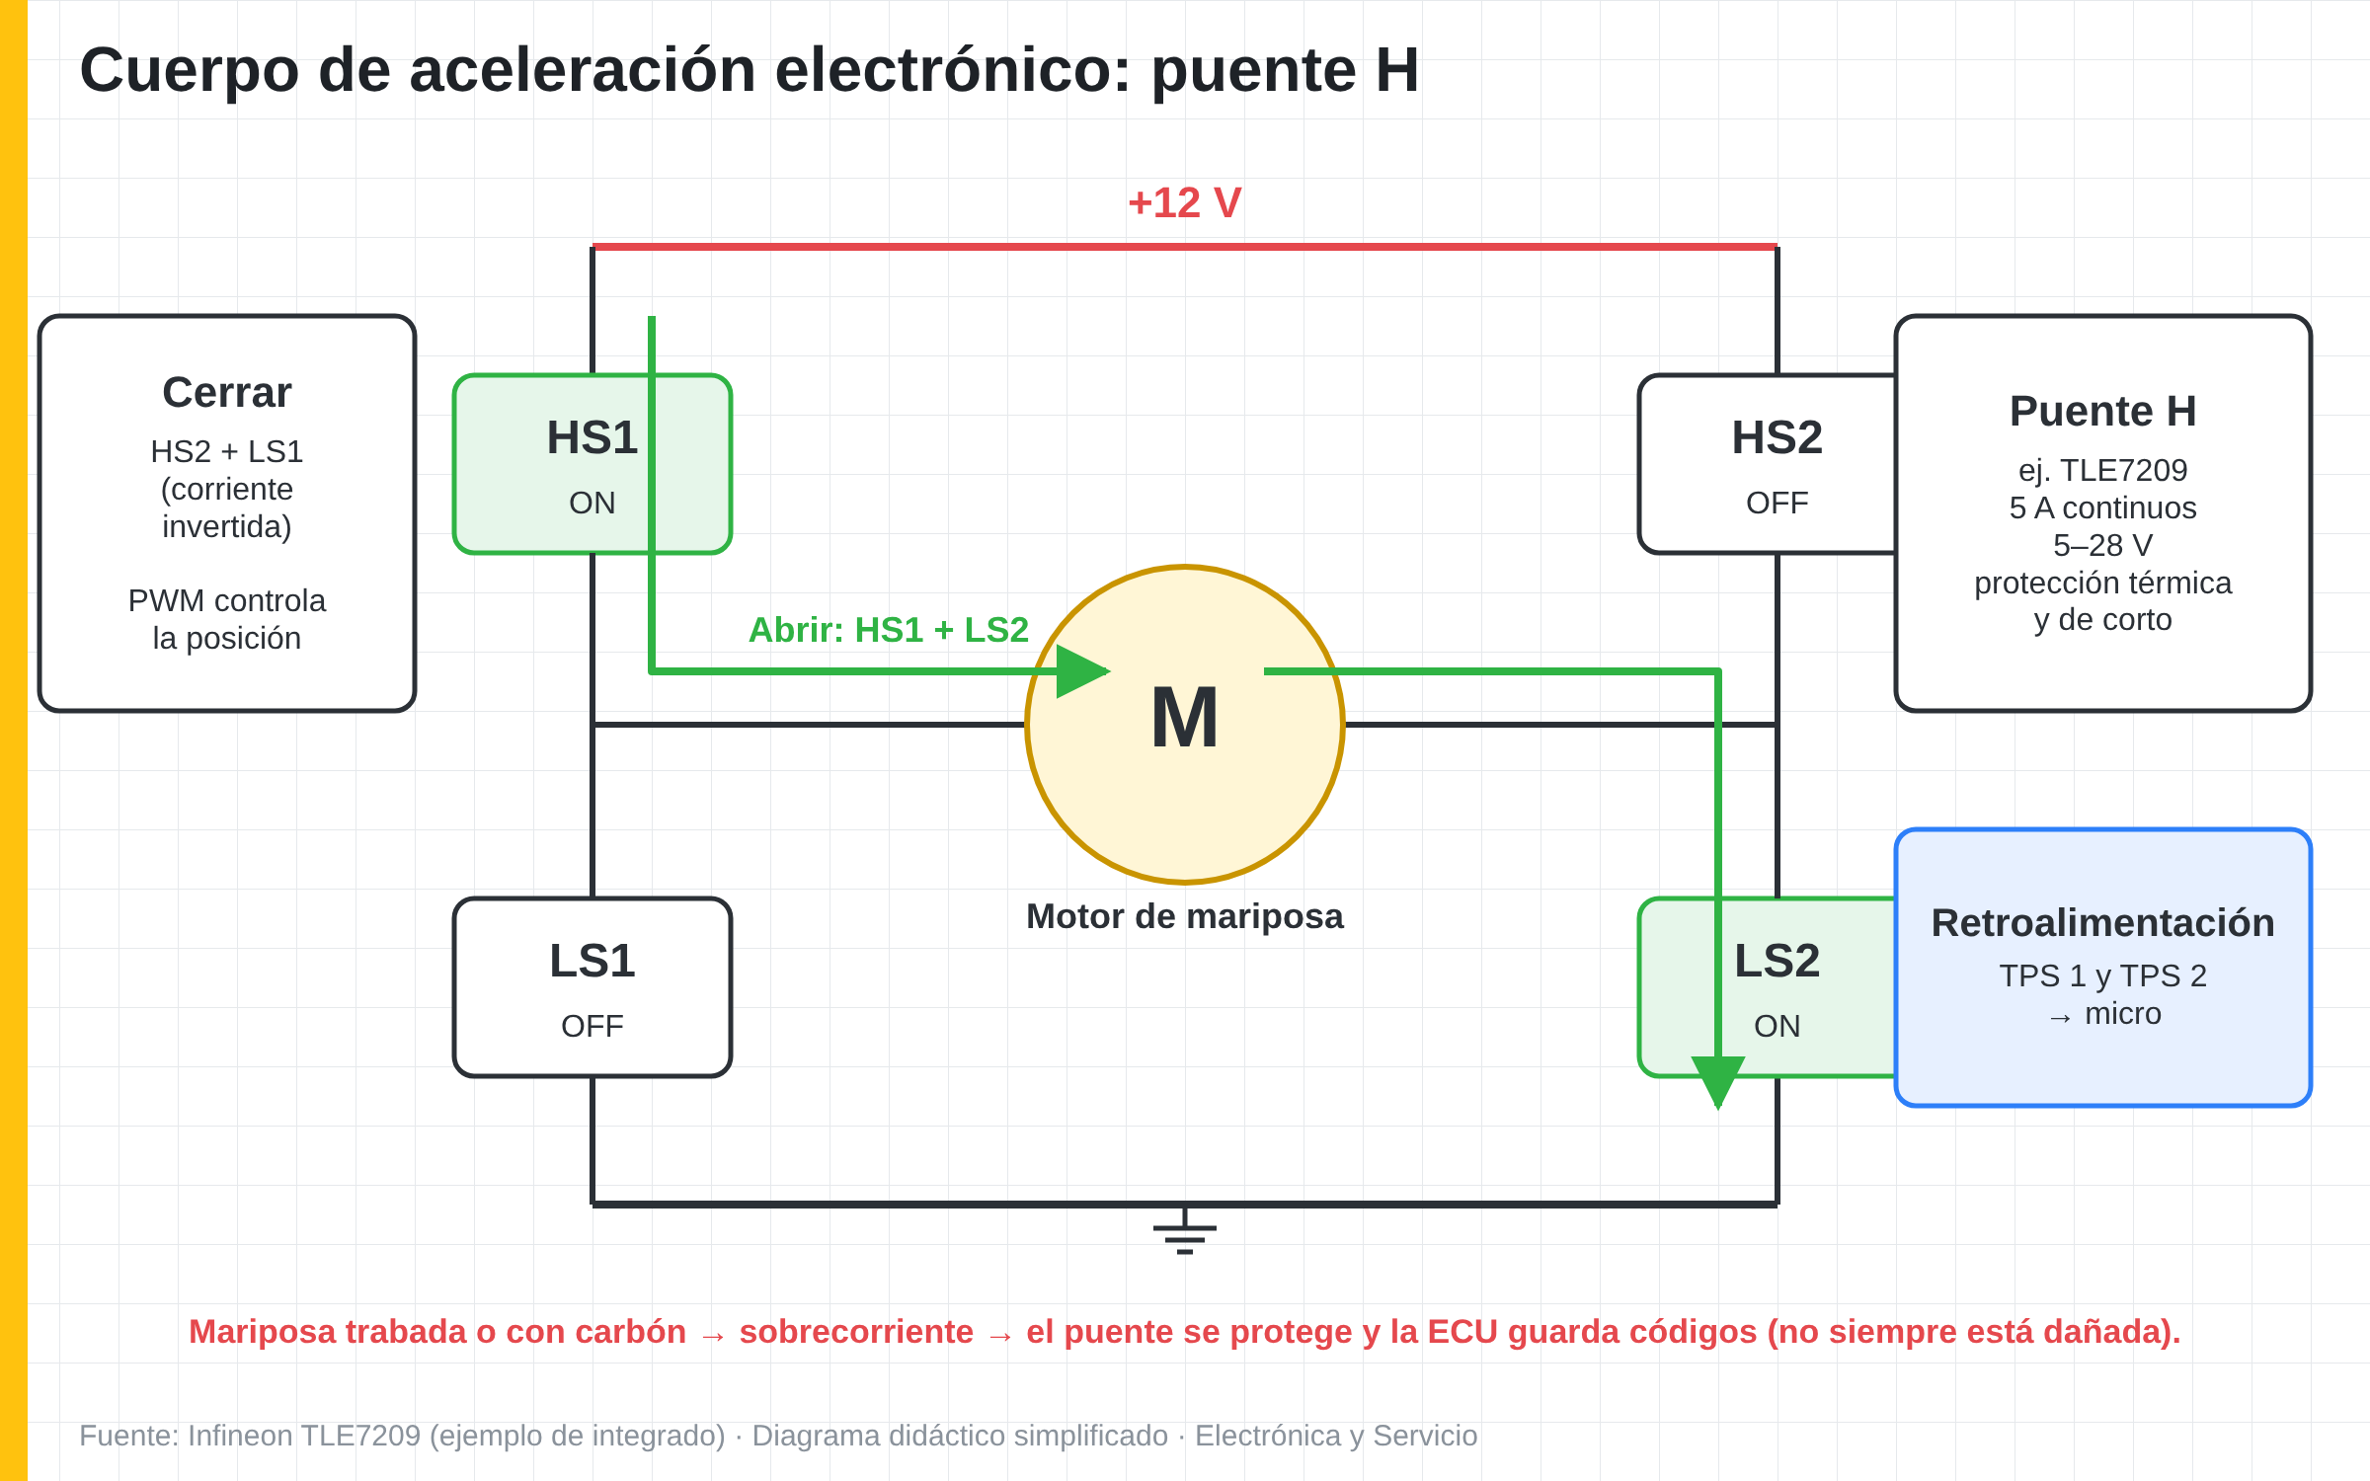
Cuerpo de aceleración electrónico: puente H
Idea clave: El motor de la mariposa se controla con un puente H protegido; un motor trabado puede simular un driver dañado.
01
02
Puente H integrado (por ejemplo TLE7209: 5 A continuos, 5–28 V, protección térmica y de corto).
Señal PWM en ambos cables del motor según el sentido de giro.
03
04
Motor con carbón o engranes trabados: sobrecorriente y códigos de control de mariposa.
Limpia y prueba la mariposa antes de culpar a la computadora.
Diagrama del curso · Cuerpo de aceleración electrónico: puente H
Notes:
IDEA CLAVE: El motor de la mariposa se controla con un puente H protegido; un motor trabado puede simular un driver dañado.
EXPLICACIÓN:
La mariposa electrónica tiene un motor de corriente directa con engranes y un resorte de retorno; la computadora lo mueve con un puente H y controla su posición leyendo los dos sensores de la mariposa. Integrados como el TLE7209 entregan alrededor de 5 A continuos, trabajan de 5 a 28 V e incluyen protección por sobretemperatura y por corto que pone sus salidas en tercer estado. En el osciloscopio se ve una señal PWM cuyo ciclo de trabajo cambia según la posición deseada.
Una mariposa con carbón, un engrane desgastado o un motor con escobillas dañadas exige más corriente; el puente H se protege, la computadora detecta que no alcanza la posición y guarda códigos de control de la mariposa. Muchos técnicos concluyen que la computadora está dañada cuando el problema es mecánico. El procedimiento es limpiar, medir la resistencia del motor y verificar el movimiento antes de abrir la computadora.
DILO ASÍ: Si la puerta está trabada, no culpes al portero por no poder abrirla: revisa la bisagra primero.
IMAGEN SUGERIDA: Captura de osciloscopio de dos canales con el PWM en ambos cables del motor de mariposa al abrir y cerrar.
FUENTES: Infineon · TLE7209-3R puente H para control electrónico de mariposa https://www.infineon.com/cms/en/product/power/motor-control-ics/intelligent-motor-control-ics/integrated-full-bridge-driver/tle7209-3r/

Slide 9

Probar MOSFET e IGBT dentro y fuera del circuito
Idea clave: En modo diodo, un MOSFET sano muestra su diodo interno y no tiene corto entre drenaje y fuente.
MOSFET N en modo diodo: fuente→drenaje ≈ 0.4–0.7 V (diodo interno); drenaje→fuente OL.
Corto drenaje–fuente (≈ 0 V en ambos sentidos): MOSFET dañado.
Prueba dinámica: con el gate cargado, el drenaje–fuente debe conducir (sólo fuera de circuito).
En circuito: compara contra las salidas gemelas; la que difiere es la sospechosa.
Espacio para imagen
Multímetro en modo diodo midiendo un MOSFET DPAK fuera de circuito, con las tres terminales identificadas.
Notes:
IDEA CLAVE: En modo diodo, un MOSFET sano muestra su diodo interno y no tiene corto entre drenaje y fuente.
EXPLICACIÓN:
Un MOSFET de canal N tiene un diodo interno entre fuente y drenaje. En modo diodo, con la punta roja en la fuente y la negra en el drenaje, marca la caída de ese diodo (alrededor de 0.4 a 0.7 V); en sentido contrario debe marcar abierto. Si marca casi cero en ambos sentidos, está en corto, que es la falla más común. Fuera de circuito se puede hacer además una prueba dinámica: cargar el gate con la punta del multímetro y verificar que el canal conduce, y descargarlo para que deje de conducir.
Los IGBT de encendido con protección interna tienen diodos y resistencias integrados, por lo que sus lecturas dependen del modelo; lo más confiable es comparar contra uno igual sano o contra las otras salidas de la misma computadora. En circuito, la comparación entre salidas gemelas es la prueba más rápida: la salida que difiere del resto es la sospechosa, y se confirma levantando el componente.
DILO ASÍ: Un MOSFET sano tiene un diodo de "escape" en una dirección; si conduce en las dos, ya no tiene control.
IMAGEN SUGERIDA: Multímetro en modo diodo midiendo un MOSFET DPAK fuera de circuito, con las tres terminales identificadas.

Slide 10

Equivalencias y reemplazo de drivers
Idea clave: Un reemplazo debe igualar voltaje, corriente, Rds(on), clamp, nivel lógico y encapsulado del original.
Busca el número de parte completo; si no se consigue, define parámetros mínimos.
MOSFET: Vds, Id, Rds(on), nivel lógico del gate, clamp/avalancha y encapsulado.
IGBT de encendido: voltaje de clamp, energía (mJ), corriente y protección integrada.
Usa distribuidores confiables: los falsificados fallan en la primera semana.
Espacio para imagen
Tabla comparativa de dos MOSFET candidatos con sus parámetros clave y el original marcado.
Notes:
IDEA CLAVE: Un reemplazo debe igualar voltaje, corriente, Rds(on), clamp, nivel lógico y encapsulado del original.
EXPLICACIÓN:
Cuando no se consigue el número de parte original, se define un equivalente por parámetros. Para un MOSFET: voltaje drenaje-fuente, corriente de drenaje, resistencia en conducción (Rds(on)), que el gate sea de nivel lógico si lo maneja directamente el micro o un integrado de 5 V, capacidad de avalancha o clamp para cargas inductivas, y el mismo encapsulado y asignación de terminales. Para un IGBT de encendido: voltaje de clamp, energía de autoprotección, corriente y protecciones integradas.
Un equivalente con menor capacidad de avalancha o sin clamp puede funcionar en el banco con LEDs y fallar en el vehículo con la carga inductiva real. Además, en el mercado circulan componentes remarcados o falsificados, sobre todo de potencia; conviene comprar en distribuidores confiables y guardar la factura. Un componente barato que falla en una semana cuesta la garantía y la reputación.
DILO ASÍ: Un driver "que sí entra" en la tarjeta no es lo mismo que un driver "que sí aguanta" el inyector.
IMAGEN SUGERIDA: Tabla comparativa de dos MOSFET candidatos con sus parámetros clave y el original marcado.

Slide 11

Causa raíz: medir el actuador antes de entregar
Idea clave: Driver quemado = actuador o arnés sospechoso: mide resistencia, aislamiento y corriente antes de reinstalar.
01
02
Mide la resistencia del actuador y compárala con la especificación y con sus gemelos.
Mide aislamiento del arnés de control a tierra y a B+ con el conector de la computadora fuera.
Espacio para imagen
Pinza amperimétrica en el cable de un inyector con el perfil de corriente en el osciloscopio comparado con uno sano.
03
04
Con pinza amperimétrica de baja corriente, revisa el perfil de corriente de inyector o bobina.
Deja por escrito en la orden qué actuador se reemplazó o se recomendó reemplazar.
Notes:
IDEA CLAVE: Driver quemado = actuador o arnés sospechoso: mide resistencia, aislamiento y corriente antes de reinstalar.
EXPLICACIÓN:
Un driver no se quema solo. Antes de reinstalar una computadora con salidas reparadas, se mide la resistencia de cada actuador conectado a esas salidas y se compara con la especificación y con sus gemelos; un inyector que marca mucho menos que los demás o una bobina con primario bajo son los verdugos habituales. También se mide el aislamiento del cable de control contra tierra y contra B+ con la computadora desconectada.
Con una pinza amperimétrica de baja corriente y el osciloscopio se observa el perfil de corriente: un inyector o bobina en corto muestra una subida de corriente más rápida y un valor más alto. Si el cliente no autoriza cambiar el actuador dañado, se deja por escrito en la orden de servicio que la garantía no cubre una nueva falla por esa causa. Así se protege el trabajo y la relación con el cliente.
DILO ASÍ: Reparar el driver sin cambiar la bobina en corto es pagar dos veces la misma reparación.
IMAGEN SUGERIDA: Pinza amperimétrica en el cable de un inyector con el perfil de corriente en el osciloscopio comparado con uno sano.
FUENTES: UpFix · What causes an ECU/ECM to fail? https://info.upfix.com/kb/what-causes-an-ecu/ecm-to-fail

Slide 12
Ejercicio en vivo: Reemplazo de un driver de inyector
1
2
3
4
Compara en modo diodo las cuatro salidas de inyector de una PCM de práctica e identifica la que difiere.
Retira el MOSFET sospechoso con aire caliente y precalentamiento; pruébalo fuera de circuito.
Instala el reemplazo equivalente, limpia y verifica soldaduras con microscopio.
En banco, con inyectores reales como carga, captura con el Hantek 6074BE el pulso y el pico de los cuatro cilindros.
Equipo del instructor: osciloscopios Hantek 6074BE y 6022BE, FNIRSI 2C53P y 1013D · escáneres Launch X431, CRT-511PRO y Autel MX900 · Sens-22 · multímetro y pinza amperimétrica
Notes:
Ejercicio en vivo: Reemplazo de un driver de inyector
1. Compara en modo diodo las cuatro salidas de inyector de una PCM de práctica e identifica la que difiere.
2. Retira el MOSFET sospechoso con aire caliente y precalentamiento; pruébalo fuera de circuito.
3. Instala el reemplazo equivalente, limpia y verifica soldaduras con microscopio.
4. En banco, con inyectores reales como carga, captura con el Hantek 6074BE el pulso y el pico de los cuatro cilindros.
Seguridad: fuente con límite de corriente, ESD y verificación de polaridad antes de energizar.

Slide 13


Tarea de la semana y errores comunes
Tarea de la semana
Errores comunes
Capturar con osciloscopio el pulso de inyector y el de bobina de 2 vehículos y guardarlos como referencia.
Medir la resistencia de inyectores, bobinas y motor de mariposa de un vehículo y compararla con su especificación.
Elaborar una tabla de equivalencias para 3 MOSFET de drivers comunes en tu taller.
Practicar la prueba dinámica de MOSFET fuera de circuito con 5 componentes de desecho.
Reemplazar un driver por uno "que entra" sin verificar clamp ni nivel lógico.
Probar salidas en banco sin carga y concluir que el driver está dañado.
Culpar a la computadora de un código de mariposa sin limpiar ni probar la mariposa.
Reinstalar la computadora sin medir el inyector o la bobina que dañó el driver.
Notes:
Tarea:
1. Capturar con osciloscopio el pulso de inyector y el de bobina de 2 vehículos y guardarlos como referencia.
2. Medir la resistencia de inyectores, bobinas y motor de mariposa de un vehículo y compararla con su especificación.
3. Elaborar una tabla de equivalencias para 3 MOSFET de drivers comunes en tu taller.
4. Practicar la prueba dinámica de MOSFET fuera de circuito con 5 componentes de desecho.
Errores comunes:
Reemplazar un driver por uno "que entra" sin verificar clamp ni nivel lógico.
Probar salidas en banco sin carga y concluir que el driver está dañado.
Culpar a la computadora de un código de mariposa sin limpiar ni probar la mariposa.
Reinstalar la computadora sin medir el inyector o la bobina que dañó el driver.

Slide 14
Repaso: ¿cuál es la respuesta correcta?
En una salida de lado bajo, ¿qué hace la computadora?
Un cilindro muestra un pico inductivo mucho menor que los demás. ¿Qué sospechas?
A) Entrega 12 V al actuador
B) Cierra el circuito a tierra
C) Mide la temperatura
D) Transmite por CAN
A) Bobina del inyector con espiras en corto o clamp dañado
B) Batería nueva
C) Sensor MAP sano
D) Falta de gasolina en el tanque
En modo diodo, un MOSFET marca casi 0 V entre drenaje y fuente en ambos sentidos. ¿Qué significa?
Una mariposa con carbón genera códigos de control. ¿Qué debes hacer antes de abrir la computadora?
A) Está sano
B) Necesita reprogramación
C) Le falta el gate
D) Está en corto
A) Cambiar la PCM
B) Reprogramar el escáner
C) Limpiar, medir el motor y verificar el movimiento de la mariposa
D) Cambiar el sensor de oxígeno
Notes:
Respuestas:
1. En una salida de lado bajo, ¿qué hace la computadora? → B) Cierra el circuito a tierra
2. Un cilindro muestra un pico inductivo mucho menor que los demás. ¿Qué sospechas? → A) Bobina del inyector con espiras en corto o clamp dañado
3. En modo diodo, un MOSFET marca casi 0 V entre drenaje y fuente en ambos sentidos. ¿Qué significa? → D) Está en corto
4. Una mariposa con carbón genera códigos de control. ¿Qué debes hacer antes de abrir la computadora? → C) Limpiar, medir el motor y verificar el movimiento de la mariposa

Slide 15

Cierre
El driver es el músculo de la computadora: hoy aprendiste a revisarlo, cambiarlo y, sobre todo, a quitarle al verdugo que lo lastimó.
Próxima clase ·
Clase 9: Comunicación CAN y LIN
Informes: Escribe ECU por WhatsApp al 55 5217 3484
Notes:
Frase de cierre: El driver es el músculo de la computadora: hoy aprendiste a revisarlo, cambiarlo y, sobre todo, a quitarle al verdugo que lo lastimó.
Recursos de la clase: Fichas técnicas: MOSFET, IGBT, puente H, IC multicanal (Bono 1); Tabla de equivalencias (plantilla); Biblioteca de formas de onda de salidas.

